Slide 1
Кафедра Паровых и газовых турбин им. А. В. Щегляева
Лаборатория Оптико-физических исследований в турбомашинах

Slide 2
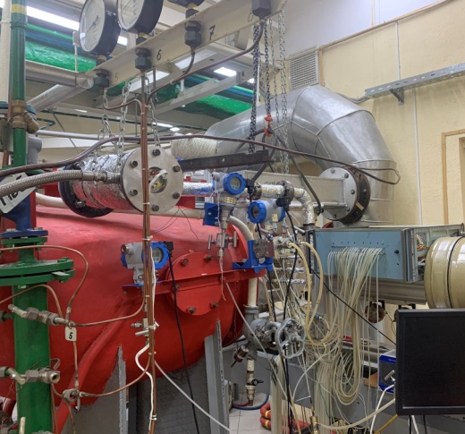
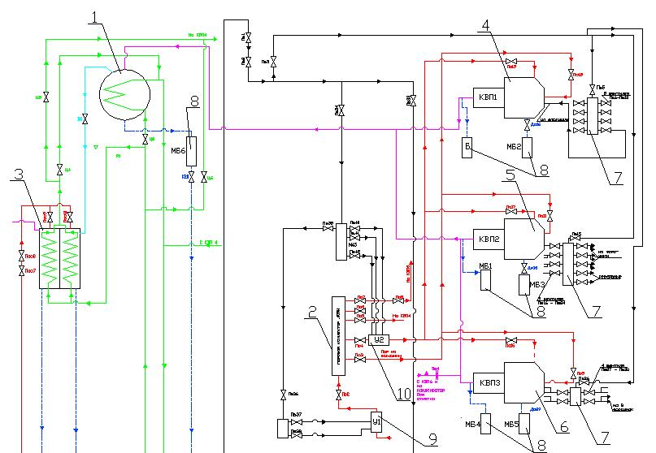
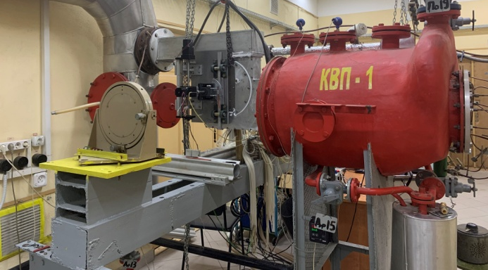
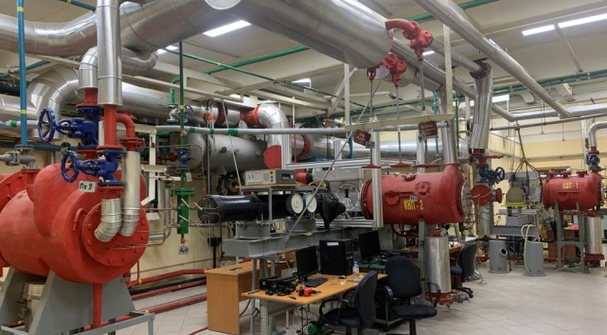
Экспериментальные стенды
Комплекс экспериментальных стендов Контур влажного пара (КВП)
Тепловая схема пародинамических стендов КВП в лаборатории ЛОФИ кафедры ПГТ
Основные характеристики:
Максимально возможные параметры пара в ресивере: P = 1 ата, t = 195 °С
Максимально возможный расход пара: 3 т/ч
Максимальный расход питательной воды: 1 т/ч
Максимальное давление в магистралях выхлопа: 1 ата
Минимальное давление в магистралях выхлопа: 0.04 ата
Максимальное давление воды на форсунки: 10 ата
Максимальная влажность пара в ресивере: 12%
Основные достоинства:
Возможность исследовать течения с различным начальным состоянием пара: перегретый, насыщенный и влажный
Возможность исследовать различные режимы течения пара: дозвуковые, трансзвуковые и сверхзвуковые
Возможность исследования каналов любой геометрии благодаря съёмным рабочим частям
Пар для исследований поступает непосредственно из отбора турбины

Slide 3
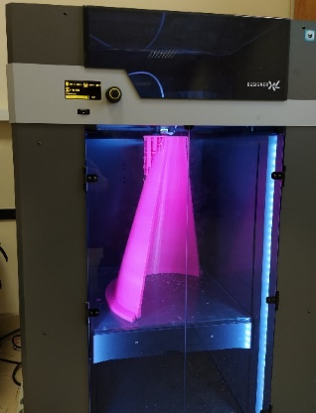
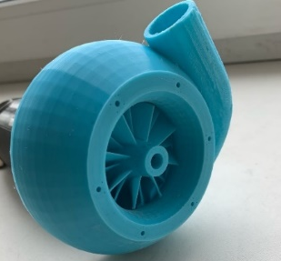
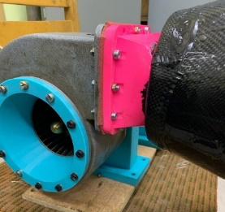
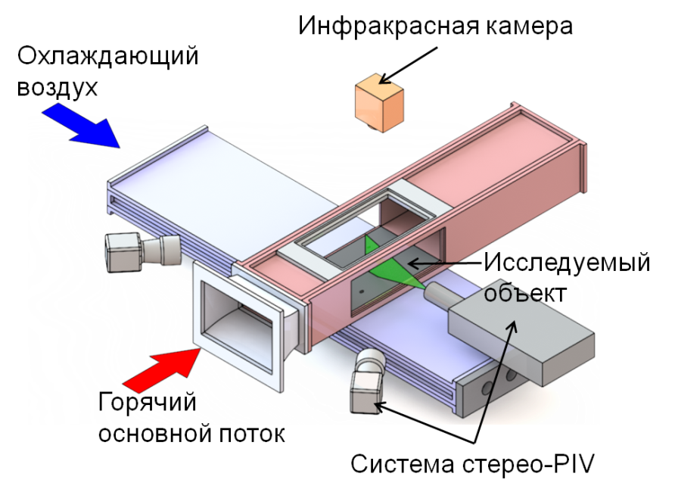
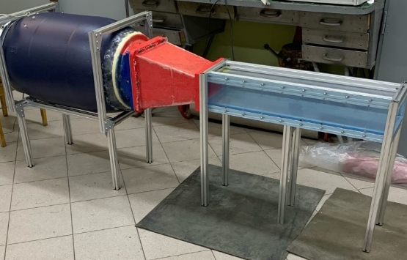
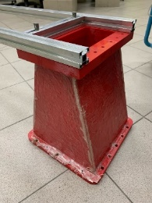
Экспериментальные стенды
Воздушные газодинамические стенды
Узлы экспериментального стенда, изготовленные с помощью 3D печати

Slide 4
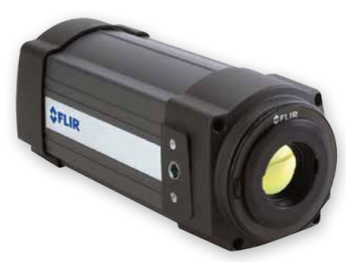
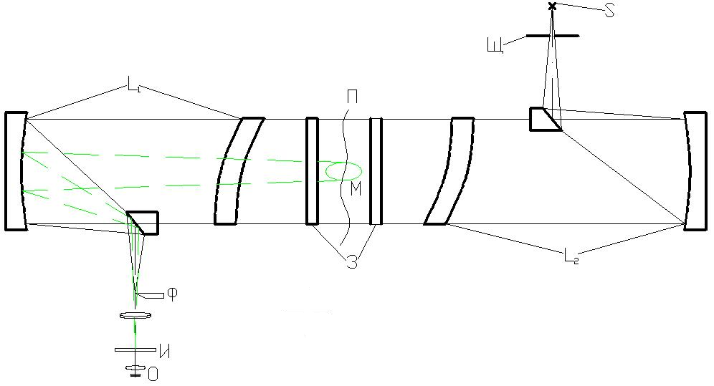
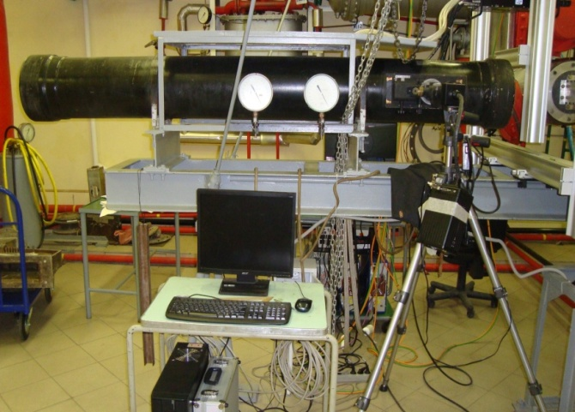
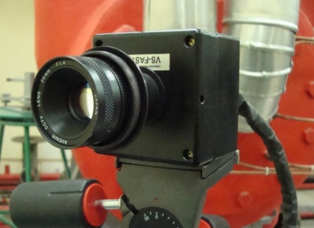
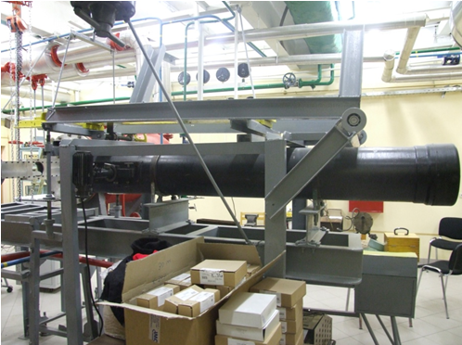
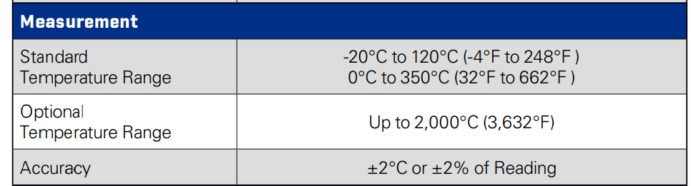
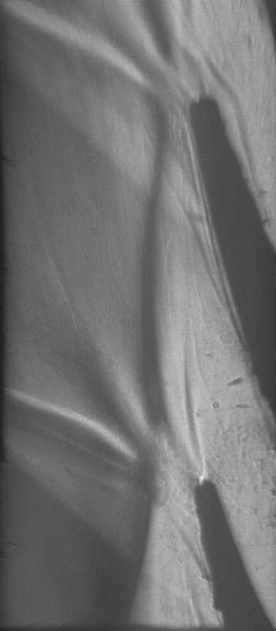
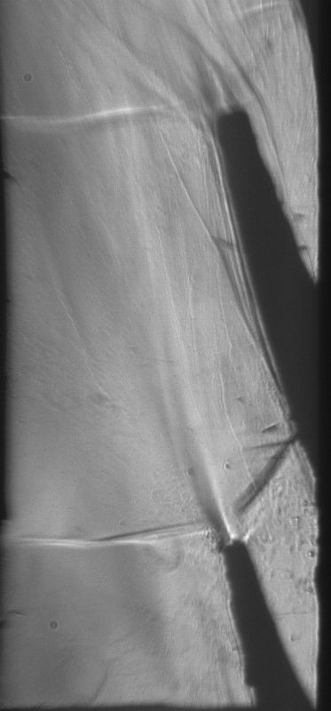
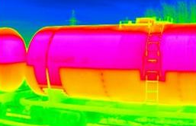
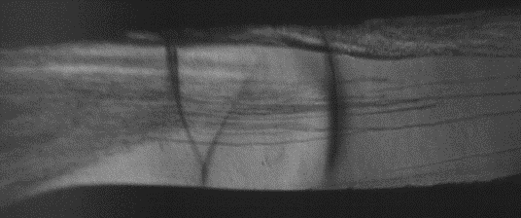
Системы измерений
Оптические методы диагностики потока
Теневой автоколлимационный прибор ИАБ – 451 (Теплер)
Инфракрасная камера
Фотокамера Видеоскан – 285 – 2001
Частота съемки: 7,5 Гц
Геометрический размер светочувствительной области: 15,3х12,3 мм
Измерение полей температуры
Видеокамера Видеоспринт/G6/E6
Частота кадров: до 10000 кадров/сек
Размерность матрицы: 1280х1024 пикселей
Получение теневых картин волновой структуры потока

Slide 5
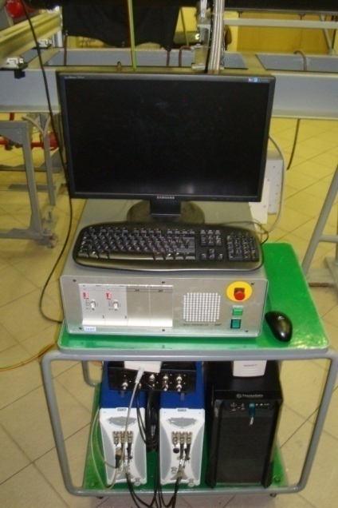
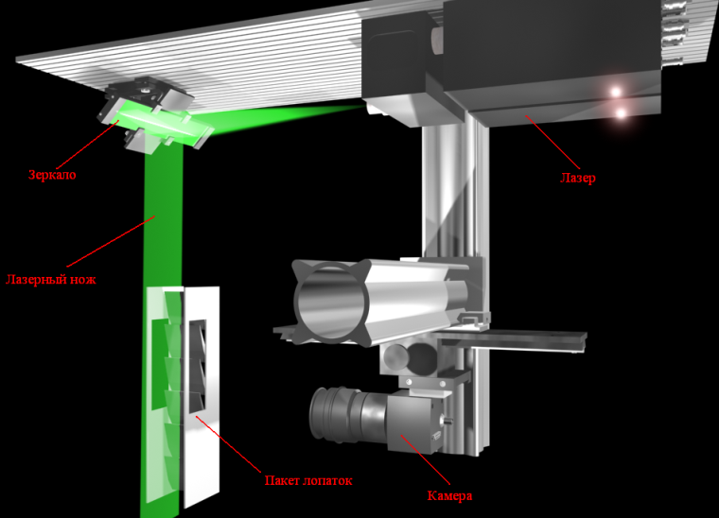
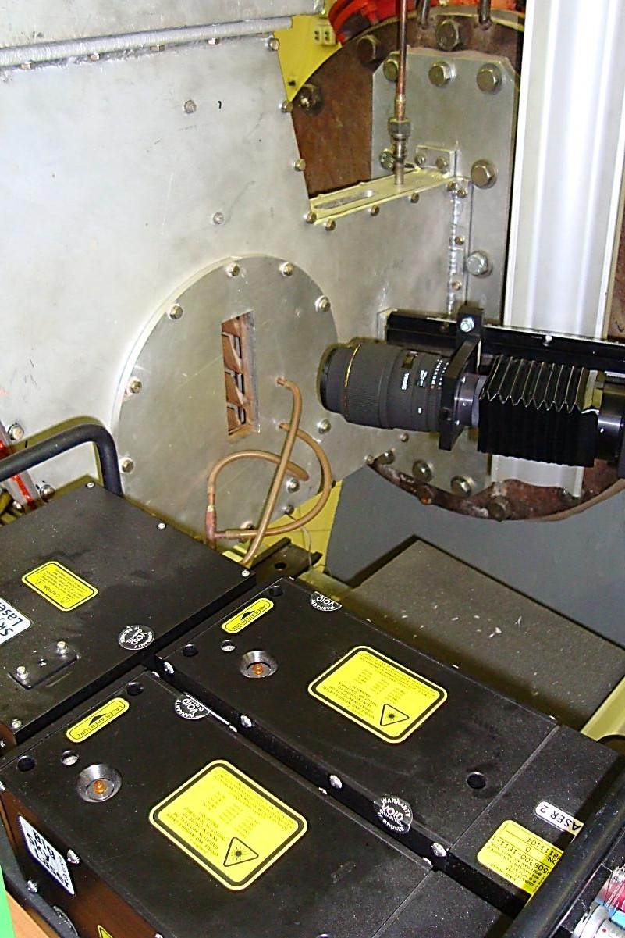
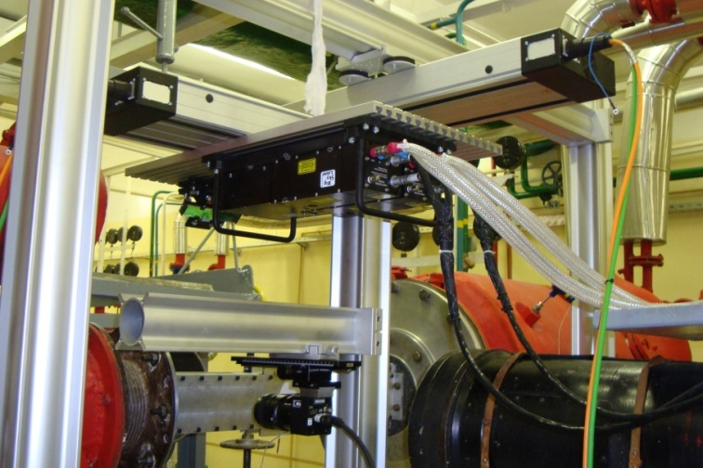
Системы измерений
Оптические методы диагностики потока
Система лазерной диагностики потоков «ПОЛИС»
Основное оборудование:
Big Sky Laser Tandem
Quantum Big Sky Laser
TSI фотокамера
Координатное устройство
Синхронизатор «ПОЛИС»
Основные характеристики:
Результат PIV измерений – осредненные поля векторов скорости.
Результат PIV измерений – поля векторов скорости отдельных частиц.
Результат IPI измерений – распределение размеров, концентрации и положения капель.
Рабочая среда – перегретый, насыщенный и влажный (влажность до 15 %) водяной пар, воздух.
Диапазон измеряемых скоростей 0,001-1000 м/с.
Базовая погрешность измерения полей скорости – не более 1 %.
Диапазон измеряемых размеров капель 10-1000 мкм.
Погрешность измерения размеров капель – не более 2 мкм.
Реализуемые методы:
PIV (particle image velocimetry)
PTV (particle tracking velocimetry)
IPI (interferometric particle imaging )

Slide 6
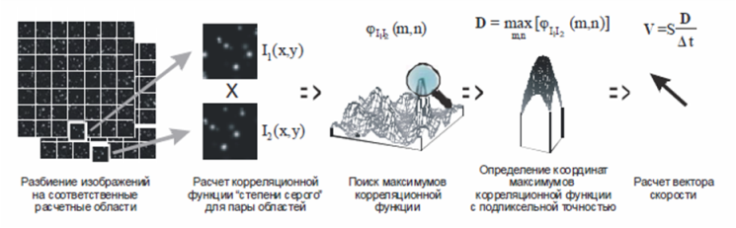
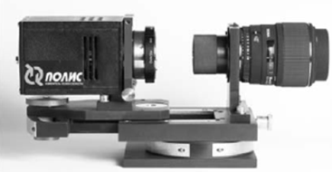
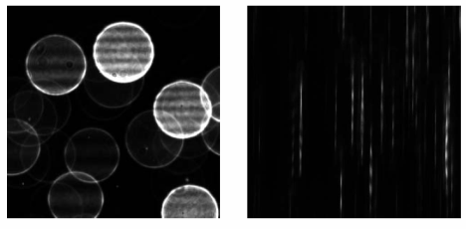
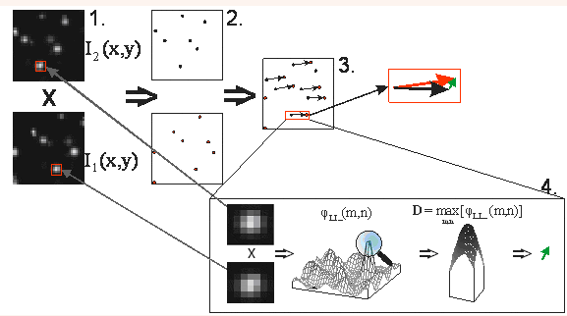
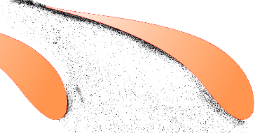
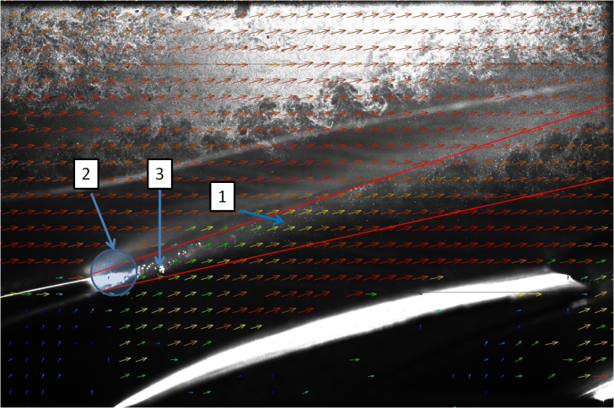
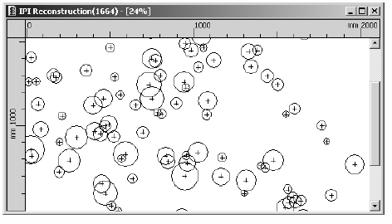
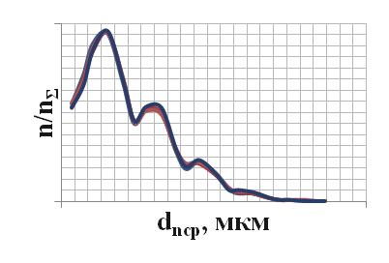
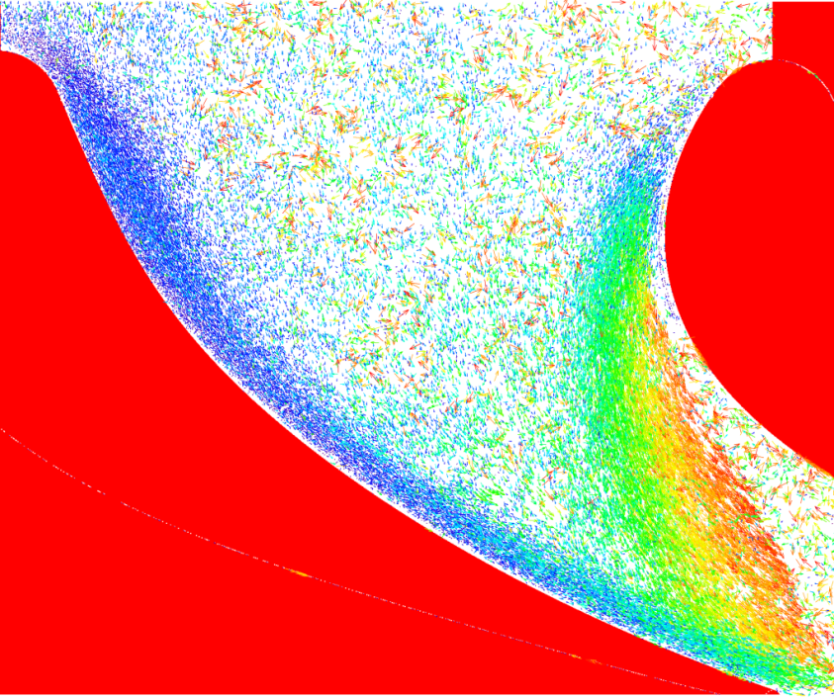
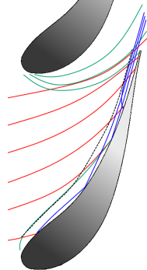
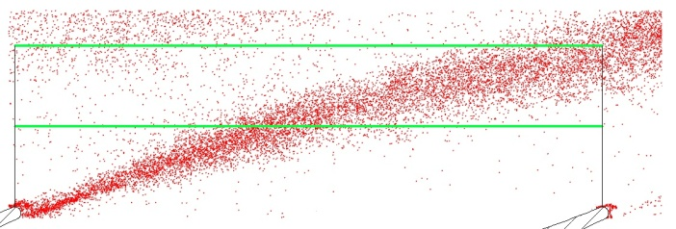
Системы измерений
Оптические методы диагностики потока
Примеры результатов применения системы лазерной диагностики потоков «ПОЛИС»
Метод PIV (particle image velocimetry)
Метод IPI (interferometric particle imaging)
Метод PTV (particle tracking velocimetry)
Камера с блоком оптического сжатия
Без блока оптического сжатия
С блоком оптического сжатия
Впервые в мире экспериментально получена структура потока капель в межлопаточном канале турбинной решетки
Поле скоростей жидкой фазы в пакете сопловых лопаток
Получение фотографий потока
Поиск образов капель на фотографиях
Определение размеров капель по их интерференционным образам
Образы капель в межлопаточном канале
Программа обработки
Вектора скоростей капель в межлопаточном канале
1—кромочный капельный след
2—срыв водяной пленки с выходной кромки лопатки
3—капли больших размеров
Траектории капель в межлопаточном канале

Slide 7
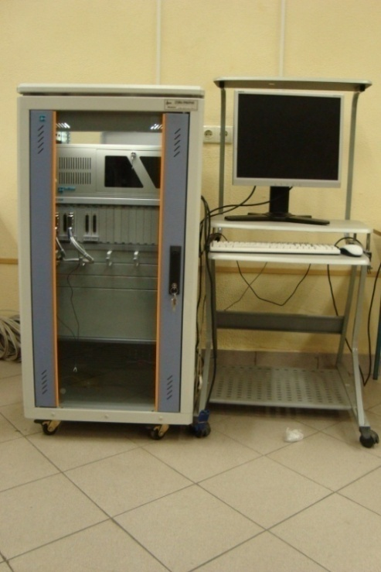
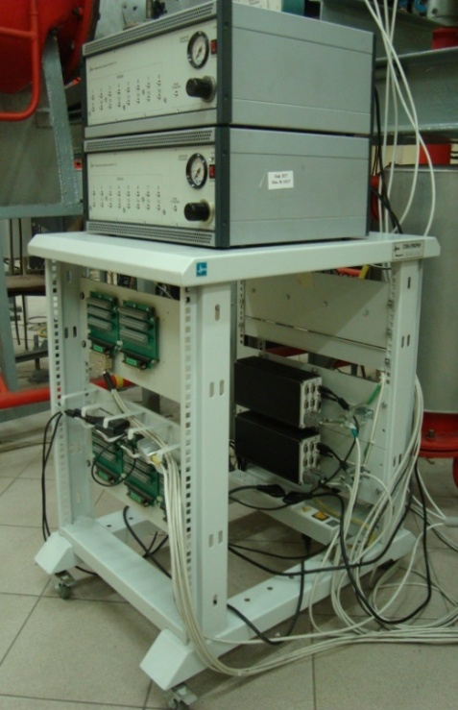
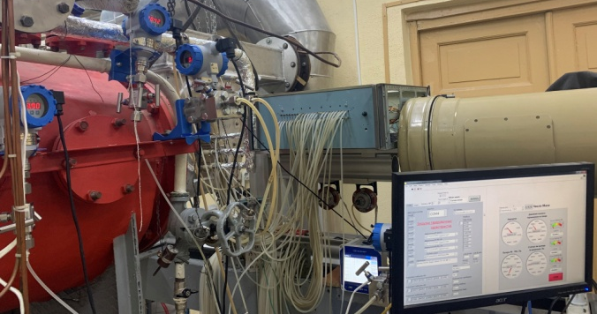
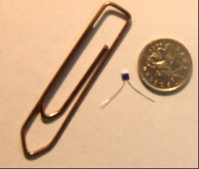
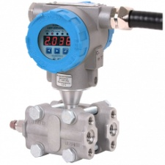
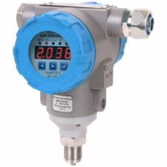
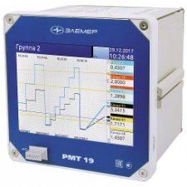
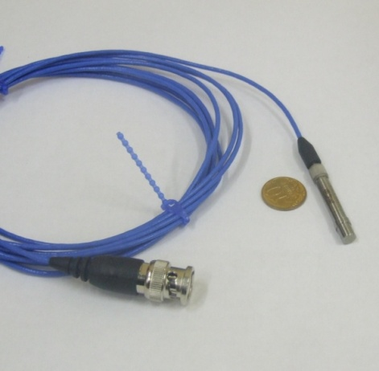
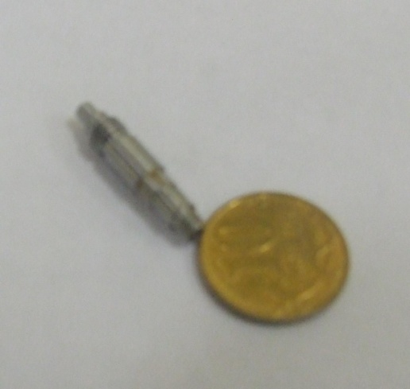
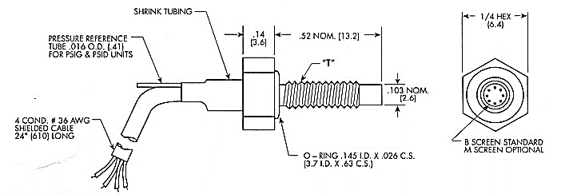
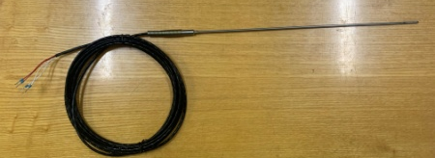
Системы измерений
Контактные методы измерения
Измерительно-вычислительный комплекс MIC-300M
Измерительный комплекс на базе приборов компании «ЭЛЕМЕР»
Датчики для измерения пульсаций температуры в потоке
Микропроцессорные многопредельные датчики давления АИР-20М2-Н
Многоканальный регистратор РМТ 19
Датчики для измерения пульсаций давления в потоке
Пьезорезистивный датчик давления
XTEL-140M
Термопреобразователь сопротивления платиновый ТС-1388

Slide 8
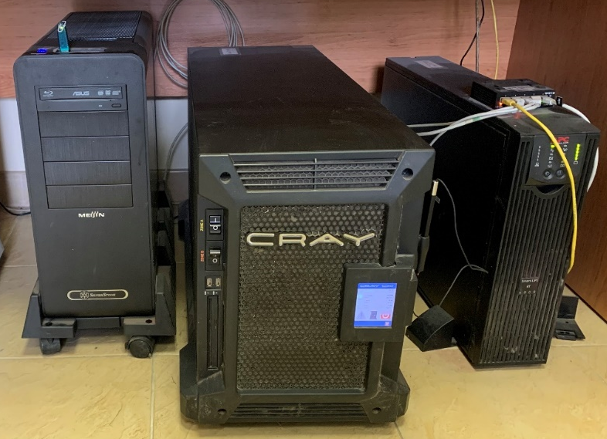
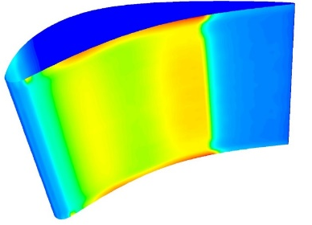
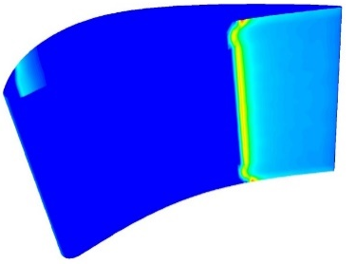
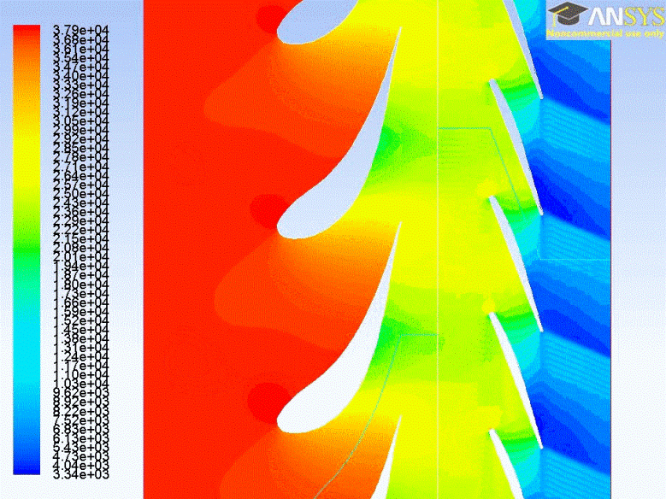






Вычислительная гидрогазодинамика
Расчетные станции
Используемые CFD коды:
Ansys Fluent
Ansys CFX
Numeca
OpenFOAM
Для моделирования используются верифицированные и модифицированные на кафедре расчетные модели
Распределение толщины пленки
Область срыва капель с волн на поверхности пленки
Спонтанная конденсация
Средняя скорость капель за сопловой лопаткой вдоль шага решетки

Slide 9










Уникальное ПО собственной разработки
Программа расчета движения влаги в турбинных ступенях
Профилирование турбинных лопаток
Поверхности профиля представляются в виде кривых Безье высокой степени.
Параметризация турбинных лопаток известной геометрии позволяет экспортировать профили заданные в виде массива точек.
Оценочное сравнение интенсивности эрозионного износа рабочих лопаток
Представление профиля в виде тринадцати параметров обеспечивает достаточную степень свободы для проектирования и модернизации лопаток как для паровых, так и для газовых турбин.

Slide 10









Опыт работы коллектива
Основные заказчики НИОКР
Основные публикации за последние 5 лет
Gribin, V.G., Tishchenko, A.A., Alekseev, R.A., Tishchenko, V.A., Gavrilov, I.Y., Popov, V.V. A Method for Parametrically Representing the Aerodynamic Profiles of Axial Turbine Machinery Blades // Thermal Engineering. Vol. 67. No. 7. 2020. pp. 422-429
Gribin, V.G., Tishchenko, A.A., Alekseev, R.A., Tishchenko, V.A., Gavrilov, I.Y., Popov, V.V. Application of the Parametric Method for Profiling the Interblade Channels in the Nozzle Cascades of Axial-Flow Turbine Machines // Thermal Engineering. Vol. 67. No. 8. 2020. pp. 536-542
Alekseev R.A., Gribin V.G., Tishchenko A.A., Gavrilov I.Yu., Tishchenko V.A., Popov V.V. Investigation of the influence of intra-channel liquid film suction on the structure of the droplet flow downstream a stator blades cascade of a steam turbine (2019) J. Phys. Conf. Ser, 1359 (1), № 012024
Alekseev, R.A., Gribin, V.G., Tishchenko, A.A., Yu Gavrilov, I., Tishchenko, V.A., Popov, V.V. Optimization of stator blade profile design for last stages of steam turbines based on the features of coarse droplets movement in inter-blade channels (2019) J. Phys. Conf. Ser, 1359 (1), № 012038
Gavrilov, I.Y., Popov, V.V. An Experimental Investigation into Nozzle Vane Heating to Prevent Erosion in the Last Stages of Steam Turbines (2019) Thermal Engineering, 66 (11), pp. 839-846.
Gavrilov, I.Y., Tishchenko, V.A., Popov, V.V. Development and Evaluation of a Method of Reducing Erosion Wear of Impellers (2019) Power Technology and Engineering, 52 (5), pp. 563-569.
Gribin V., Gavrilov I., Tishchenko A., Tishchenko V., Popov V., Khomyakov S., Alexeev R. Features of liquid phase movement in the inter-blade channel of nozzle blade cascade // Proc. Inst. Mech. Eng. A. 2018. Volume 232, Issue 5, pp. 452-460
Starzmann J., Gribin V., Tishchenko V., Gavrilov I., et al. Results of the International Wet Steam Modeling Project // Proc. Inst. Mech. Eng. A. 2018. Volume 232, Issue 5, pp. 550-570
Tishchenko, V.A., Alekseev, R.A., Gavrilov, I.Y. A Model of the Motion of Erosion-Hazardous Droplets in Steam Turbines’ Interblade Channels (2018) Thermal Engineering, 65 (12), pp. 885-892.
Alekseev, R.A., Gribin, V.G., Tishchenko, A.A., Gavrilov, I.Yu., Tishchenko, V.A., Popov, V.V. Application of PTV method for investigation of polydisperse wet steam flow (2018) J. Phys. Conf. Ser, 1128 (1), № 012093
Gavrilov, I., Popov, V. Influence of the temperature of the heating steam on the characteristics of the liquid phase downstream the stator blades of steam turbine (2018) J. Phys. Conf. Ser, 1128 (1), № 012122
Khomyakov S.V., Alexeev R.A., Gavrilov I.Y., Gribin V.G., Tishchenko A.A., Tishchenko V.A., Popov V.V. Experimental study of the efficiency of steam injection on wet-steam turbine stator blade cascade // J. Phys. Conf. Ser. Volume 891, Issue 1, 2017, Article number 012256
Tishchenko V., Alekseev R., Gavrilov I., Gribin V., Tishchenko A. Controlling the coarse droplets streams by blade profile shape modification in the last stages of steam turbines // J. Phys. Conf. Ser. Volume 899, Issue 3, 2017, Article number 032022
Gribin V.G., Gavrilov I.Y., Tishchenko A.A., Tishchenko V.A., Alekseev R.A. Wave structure and flow amplitude-frequency characteristics in the turbine nozzle lattice in the presence of phase transition // Thermal Engineering. Volume 64, Issue 5, 2017, pp. 379-386
Gribin V.G., Gavrilov I.Y., Tishchenko A.A., Tishchenko V.A., Alekseev R.A. Experimental Study of the Features of the Motion of Liquid-Phase Particles in the Interblade Channel of the Nozzle Array of a Steam Turbine // Power Technology and Engineering. Volume 51, Issue 1, 2017, Pages 82-88
Gribin V.G., Tishchenko A.A., Gavrilov I.Y., Tishchenko V.A., Sorokin I.Y., Alekseev R.A. Turbine blade profile design using bezier curves // Proc. ETC12. 2017. Stockholm. Paper ID: ETC2017-195.
Gribin V.G., Tishchenko A.A., Alekseev R.A., Gavrilov I.Y., Khomyakov S.V., Popov V.V., Tishchenko V.A., Sorokin I.Y. Performance of a wet-steam turbine stator blade with heating steam injection // Proc. ETC12. 2017. Stockholm. Paper ID: ETC2017-312.
Gribin V.G., Tishchenko A.A., Gavrilov I.Y., Popov V.V., Sorokin I.Y., Tishchenko V.A., Khomyakov S.V. Experimental Study of Intrachannel Separation in a Flat Nozzle Turbine Blade Assembly With Wet Stream Flow // Power Technology and Engineering. Volume 50, Issue 2, 2016, pp. 180-187
Filippov G.A., Gribin V.G., Tishchenko A.A., Gavrilov I.Y., Tishchenko V.A., Khomyakov S.V., Popov V.V., Sorokin I.Y. Steam injection impact on the performances of nozzle grid in wet-vapor stream // Thermal Engineering. Volume 63, Issue 4, 2016, pp. 233-238

